Slide 1
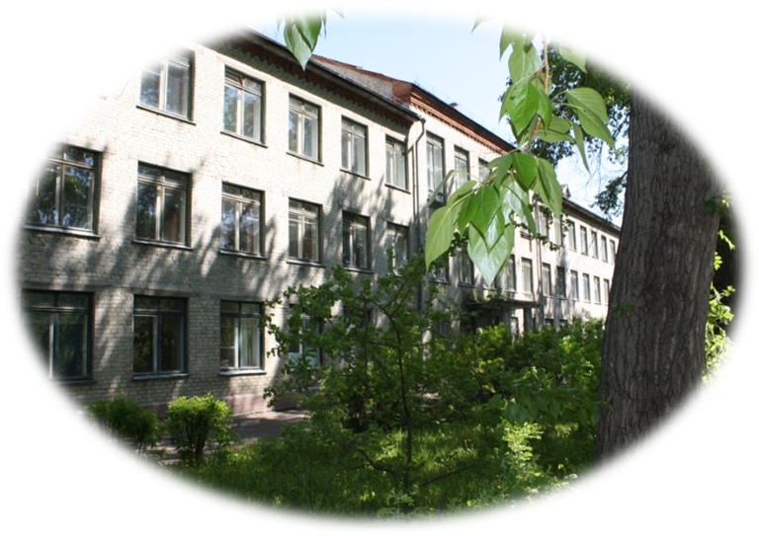
Областное государственное казённое образовательное учреждение для обучающихся, воспитанников с ограниченными возможностями здоровья «Специальная (коррекционная) общеобразовательная школа-интернат № 87 1 вида»
Психологические основы профориентационной работы с учащимися, имеющими нарушения слуха как компонент учебно-воспитательной деятельности.

Slide 2
Основной целью профориентационной работы с неслышащими учащимися является развитие у них активного отношения к себе, своим возможностям в связи с осознанием важности и необходимости самоопределения и активного отношения к ситуации выбора профессии, основанного на осознании своих желаний и возможностей.

Slide 3
психолого-педагогические задачи:
расширение знаний учащихся о мире профессий, а также формирование умения ориентироваться в этих знаниях;
• определение структуры наиболее развитых способностей учащихся с недостатками слуха с целью последующей оценки пригодности и склонности к определенной профессии, прогнозирования возможных мер содействия в приобретении будущей профессии;
• формирование у учащихся адекватного понимания своих собственных психологических особенностей, способностей и возможностей;
• выработка умений: соотносить собственные индивидуальные способности с ситуацией выбора профессии и требованиями выбираемой профессии; сопоставлять выбор с ситуацией на рынке труда; оценивать возможности получения профессии и дальнейшего образования;
• формирование чувства ответственности за свои действия и решения.

Slide 4
Условия осознанного выбора профессии:
• информированность о многообразии мира профессий;
• знание общественных потребностей в определенных специалистах в конкретном регионе;
• адекватное представление о себе и своих возможностях;
• наличие реальных жизненных и профессиональных планов.

Slide 5
Тест «Самооценка психических состояний»
«Методика выявления стержневых черт характера»
«Карта интересов»
«Предпочтительные виды профессиональной деятельности»
«Дифференциально-диагностический опросник»
Методика «На распутье»
Анкета «Моя будущая профессия»

Slide 6
В процессе наблюдений выявляется:
• какие области знаний и труда больше всего интересуют ученика;
• каковы успехи в овладении практическими трудовыми действиями, содержанием учебных предметов, в дополнительном образовании;
• какие профессии интересуют;
• чем рекомендуют заниматься родители.

Slide 7
Программа «Мой выбор»
Первый блок программы направлен на формирование коммуникативных умений и представлен в виде коммуникативных игр (с 1 по 9 занятие)
Второй блок представлен профориентационными играми, которые помогают сформировать у учащихся осознание типичного и специфического в выборе профессии ( с 10 по 20 занятие)
Третий блок представлен комплексными занятиями, которые содействуют в определении профессиональных интересов и склонностей, развитию умения выделять ПВК.
Тренинги: «Время выбирает нас» Цель: Формирование готовности учащихся самостоятельно планировать и реализовывать перспективы профессионального развития.
«На пороге взрослой жизни» Цель: Активизация процесса формирования психологической готовности подростков к профессиональному самоопределению.
«Остров радости и Успеха» Цель: оcознание условий для повышения мотивации успешности подростков.

Slide 8
При выборе профессии для глухих и слабослышащих учащихся необходимо учитывать:
• возможность организации профессионального обучения в школе. Иногда сложность оборудования не позволяет организовать подобное обучение в школьных условиях;
• производственное окружение школы и степень востребованности тех или иных специальностей в данном регионе;
• необходимость и возможность соединения физического и умственного труда в ходе производственного обучения;
• профессиональные интересы неслышащих школьников;
• перспективы дальнейшего развития определенной специальности в условиях технического прогресса.

Slide 9
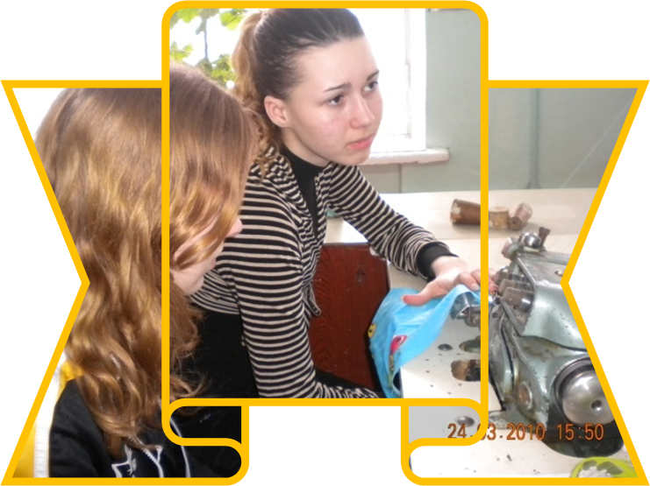
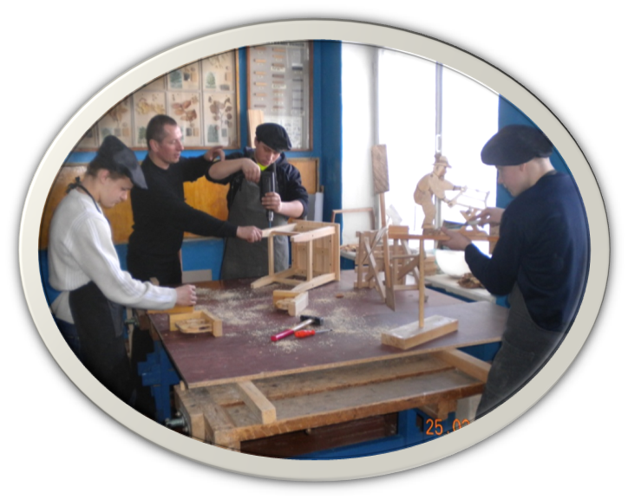
Трудовое обучение по профилям:
Швейное дело
Столярное дело

Slide 10
Обучение по программе «Пользователь компьютера»

Slide 11
«Рисование на компьютере»

Slide 12
Интеграция со слышащими на базе учебных заведений
Муниципальный учебный комбинат. Дополнительные занятия по профессиям швея-мотористка, столяр (строительный), получение квалификационного разряда;
Ульяновский фармацевтический колледж. Занятия в подготовительных группах по профессии «лабораторная диагностика»;
УлГУ, факультет адаптивной физкультуры (организация педпрактики студентов, совместные спортивные праздники);
Димитровградское ПТУ для инвалидов (закройщик, швея, вязаль-щица трикотажных изделий) – дни открытых дверей, совместные праздники, выставки изделий, демонстрации моделей и т.п.);

Slide 13
Структура психологической готовности
1. Когнитивный (информированность)
2. Мотивационно-ценностный
3. Деятельностный (практический)

Slide 14
Критериями результативности профориентационной работы
1) сформировавшееся решение учащегося о выборе профессии;
2) обоснованность решения, в котором согласованы «хочу», «могу», «есть», «надо»;
3) удовлетворенность выбором профессии;
4) уверенность в правильности выбора;
5) совпадение выбора профессии с рекомендацией педагогов;
6) реальные достижения и успехи в учебе и работе при освоении избранной профессии;
7) успешная адаптация и профессиональный рост в избранной профессии.

Slide 15
Т
Тульском ПТУ

Slide 16
Статистические данные за последние три года

Slide 17
СПАСИБО ЗА ВНИМАНИЕ!

